Slide 1
KARŞILAŞTIRMALI HUKUKUN TARİHÇESİ
Dr. Öğr. Üyesi Fatih SERBEST

Slide 2
GİRİŞ
Bir hukuk bilimi yöntemi ve akademik bir disiplin olarak karşılaştırmalı hukuk, büyük ölçüde modern Batı düşüncesinin bir ürünüdür.
Bu derste, karşılaştırmalı hukukun yükselişine katkıda bulunan bazı temel fikirlerin izini sürmek amacıyla, antik, ortaçağ ve erken modern Avrupa hukuk düşüncesi ve uygulamasında hukuki karşılaştırmacılığın rolünü incelenecektir.
Bilimsel rasyonalizmin ortaya çıktığı ve modern ulus-devletin ve ulusal hukuk sistemlerinin yükselişinin damgasını vurduğu bir dönem olan Rönesans ve Aydınlanma dönemlerinde hukukta karşılaştırmalı yaklaşımın gelişimine özel önem verilecektir.

Slide 3
Klasik Antik Çağda Karşılaştırmalı Hukuk
Antik Yunan
Antik Yunan'da farklı hukuk sistemlerinin karşılaştırılması hem kanun yapıcılar hem de filozoflar için bir ilham kaynağıydı.
Attika'nın 'cinayet yasaları’
Charondas mevzuatı
Atina'da Solon mevzuatı
Platon (MÖ 429–348) Kanunlarında, Magnesia adlı ideal bir şehrin temel siyasi yapısını ve yasalarını formüle ederken birkaç Yunan ve diğer devletlerin yasalarını tartıştı.
Aristoteles Politika'sında (MÖ 384-322), tercih ettiği üç hükümet biçimine (monarşi, aristokrasi ve anayasal hükümet) ve bunların yozlaşmış versiyonlarına (tiranlık, oligarşi ve demokrasi) karar vermeden önce 158 Yunan şehir devletinin anayasalarını inceledi.
Aristoteles'in öğrencisi olan Theophrastus (MÖ 372-287), Atina yasalarının diğer şehir devletleriyle karşılaştırılan bir eser yayınladı.

Slide 4
Klasik Antik Çağda Karşılaştırmalı Hukuk
Helenistik ve Roma dönemleri
Stoacılar kozmopolis bir devlet modeli tasarladılar: içinde tüm insanların eşit olduğu ve mükemmel ahlaki yaşama eşit derecede yetenekli olduğu ilahi, rasyonel bir ilkenin (Nous, Logos) nüfuz ettiği her şeyi kapsayan, evrensel bir topluluk.
Hukuk, insanın pozitifleşmesinden bağımsızdır.
Geniş anlamda hukukun özü olarak adalete ulaşmanın ön koşulu, doğal hukukun kurallarına uymaktır.
Bu anlamda farklı ülkelerin ulusal hukuklarını karşılatırmak sadece doğal hukuka ulaşmada katkı sağladığı ölçüde önem taşır.

Slide 5
Klasik Antik Çağda Karşılaştırmalı Hukuk
Antik Roma
On İki Levha Yasası, MÖ beşinci yüzyılın ortalarında çıkarılan en eski Roma yasası derlemesidir. (Yunan uygarlığının Roma kültürü üzerindeki etkisi on iki levhada açıkça görülmektedir.)
Roma hukukçuları arasında hakim olan eğilim, yalnızca Roma'nın iç hukukuna odaklanmaktı.
‘Milletlerarası Hukuk' (ius gentium), Roma vatandaşları ve yabancılar arasındaki ekonomik ilişkileri düzenleyen Roma hukukunun dalıdır.
Erken bir dönemden itibaren, Romalılar kendi iç hukuklarının (ius Civile) bazı kurumlarının diğer ulusların hukuk sistemlerinde de var olduğunu fark ettiler.
‘Milletlerarası Hukuk' (ius gentium), yabancıların karıştığı hukuki ihtilaflarla ilgilenen özel sulh yargıcı olan praetor peregrinus'un fermanlarından ve daha az bir dereceye kadar il valilerinin fermanlarından oluşturulmuştur.
Bununla birlikte, ‘Milletlerarası Hukuk’ (ius gentium)'un daha da gelişmesi yalnızca Roma hukukunun klasik döneminde (imparatorluk dönemi) olmuştur. Karşılaştırmalı araştırmalardan etkilenmiş ve bu nedenle ulusallıktan çıkarılmış ve bir "evrensel hukuk" biçimine dönüştürülmüştür. Bu, karşılaştırmalı hukuk bilimi ve rasyonel spekülasyonun bir kombinasyonu ile elde edilmiştir.

Slide 6
Klasik Antik Çağda Karşılaştırmalı Hukuk
Antik Roma
MS ikinci yüzyıl hukukçusu Gaius, Roma hukukunun kısmen “doğal aklın tüm insanlık arasında kurduğu [ve] tüm halklar tarafından aynı şekilde uygulanan yasa” olarak tanımladığı milletlerarası hukukuna (ius gentium) dayandığını beyan etmiştir.
Daha sonraki imparatorluk çağından kalma ilginç bir karşılaştırmalı çalışma, Lex Dei quam praecipit Dominus ad Moysen('Rab'bin Musa'ya buyurduğu ilahi yasa’)dır. Aynı zamanda Collatio legum mozaikarum et romanarum ('Mozaik ve Roma Kanunların Karşılaştırılması) olarak da bilinir. Bu çalışmanın kesin tarihi belirsizdir, ancak metnin ana gövdesinin dördüncü yüzyılın ilk yarısında derlendiği anlaşılmaktadır.
Eski Ahitler ile Romalı hukukçular Paulus, Ulpianus, Papinianus, Modestinus ve Gaius ve emperyal Gregoryen anayası ve Hermojen kanunlarını karşılaştırır.

Slide 7
Orta Çağ’da Karşılaştırmalı Hukuk
Batı'da Roma İmparatorluğu'nun çöküşünden sonra, bir zamanlar evrensel olan Roma hukuku sisteminin yerini çok sayıda hukuk sistemi aldı.
Alman kabileleri kendi hukuklarını ve kültürlerini uygulamaya başladılar.
Bu dönemde ortaya çıkan en önemli Roma hukuku derlemeleri arasında Lex Romana Visigothorum (MS 506), Edictum Theoderici (MS beşinci yüzyılın sonları) ve Lex Romana Burgundionum (MS 517) dır.
Aynı bölge içinde Roma ve Germen yasalarının bir arada bulunması, bu yasaları ve sistemleri karşılaştırma fırsatı yanında arasındaki farkların farkına varılmasını sağlamıştır.

Slide 8
Orta Çağ’da Karşılaştırmalı Hukuk
Zamanla, Roma ve Germen nüfus unsurlarının kaynaşması ilerledikçe, insanların etnik kökenlerine göre bölünmesi bozulma eğilimine girdi.
Alman kabileleri kendi hukuklarını ve kültürlerini uygulamaya başladılar.
On birinci yüzyılın başlarından itibaren, tacirlerin, ticaretin ve sanayinin büyümesi ve Avrupa’da düzenin geri dönüşü, hukuk araştırmalarına ilginin yeniden canlanmasına sebep olmuştur.
Hukuki canlanma ilk başta yerli Germen (özellikle Lombard) hukukunun sistematik bir şekilde açıklanmasına odaklanma eğiliminde olsa da, aynı zamanda Batı Avrupa'daki hukukun bir parçası olan feodal hukuk ve kilise hukuku ve aynı zamanda daha önceki dönemin veçhelerini de barındıran Justinianus Roma hukukudur.
On birinci yüzyıldan on üçüncü yüzyıla kadar, Justinianus'un Roma hukukunun sistematik analizi ve yorumu, Glossators Okulu olarak bilinen ünlü Bologna hukuk okulundan hukukçuların özel meşguliyetindeydi.
Aynı dönemde, Kilise hukuku veya kliselerde sistematik çalışmanın konusu oldu.

Slide 9
Orta Çağ’da Karşılaştırmalı Hukuk
On üçüncü yüzyılın sonuna gelindiğinde, hukukçular dikkatlerini Justinian'ın metinlerinin salt diyalektik analizinden çağdaş hukuku geliştirme ihtiyacına çevirdiler. Bu gelişme, İtalya'da Post-Glossators olarak adlandırılan yeni bir hukukçu türününün ürünüdür. Öncelikli ilgileri, Glossators tarafından açıklandığı gibi Justinianus'un Roma yasasını kendi dönemlerinin yeni sosyal ve ekonomik koşullarına uyarlamaktı.
Genel olarak, ortaçağ (ve sonraki) hukukçular, çağdaş hukuksal tekelciliği, Avrupa hukuk biliminin ortak temeli olarak Roma hukukunu kabul ederek ortadan kaldırmaya çalıştıkları bir kötülük olarak gördüler. Yöntemleri hem otorite hem de oranı içeriyordu, ancak buradaki oran, doğal akla değil, Aristotelesçi mantıksal çıkarsamaya atıfta bulunmaktadır.
ius commune, güçlü merkezi siyasi yönetimlerin ve birleşik hukuk sistemlerinin olmadığı dönemde yerel, feodal, dini, ticari ve kraliyet yetkililerinin başvurdu common law haline gelmiştir.

Slide 10
Rönesans’ta ve Aydınlanma Çağında Karşılaştırmalı Hukuk
Ortaçağda ve hatta daha sonraki zamanlarda, devlet ile hukuk düzeni arasında net bir bağlantı yoktu.
On altıncı yüzyıldan itibaren, feodal soylular, büyüyen şehirli orta sınıfın ve alt üst sınıfın çıkarlarını da temsil eden merkezi bir güç tarafından yenilgiye uğratılmıştır. Sonuç olarak, merkezcil politikanın bir aracı olarak yasama fikri zemin kazanmıştır.
On altıncı yüzyılda, Fransa'da örf ve adet hukukunun homologasyonu, dönemin hukukçularını karşılaştırmalı hukuk yöntemini kullanmaya sevk etti.
Bu bağlamda, Coquille'in 1607'de yayınlanan Institution au droit des Francois adlı çalışmasına atıfta bulunulabilir.
Coquille, ius commune'a aykırı geleneklerin var olduğunu inkar etmez, ancak bu tür geleneklerin yalnızca açıkça ilgili oldukları (istisnai) durumlarda uygulanabilir olduğunu düşünür.

Slide 11
Rönesans’ta ve Aydınlanma Çağında Karşılaştırmalı Hukuk
Örneğin İngiliz filozof Francis Bacon (1561-1626), kişinin kendi ülkesinin hukuk sistemini değerlendirebileceği ve iyileştirmeye çalışabileceği evrensel bir adalet sisteminin geliştirilmesini önermiştir.
Alman filozof Gottfried Wilhelm von Leibniz (1646-1716), tüm ulusların farklı zamanlardaki hukuk sistemlerinin tasvir edilip karşılaştırılabileceği bir 'hukuk tiyatrosu' (theatrum legale) yaratılması planını önerdi.
Hugo Grotius (1583-1645), Doğa Hukuk Okulu'nun önde gelen bir temsilcisi olarak doğal hukuk fikirlerini ampirik bir temele oturtmak için karşılaştırmalı hukuk yöntemini kullandı. Doğal hukukun evrensel önermelerinin, yalnızca akıldan çıkarsama yoluyla değil, aynı zamanda tüm hukuk sistemlerinde belirli hukuk kuralları ve kurumlarının kabul edilmesi gerçeğiyle de kanıtlanabileceğine inanarak, çeşitli ülkelerden ve çağlardan gelen hukuk materyallerini örneklemek ve desteklemek için kullandı.
Bu yöntemi kullanan Doğal Hukuk Okulu'nun diğer üyeleri arasında John Selden (1584-1654), Samuel von Pufendorf (1632-1694) ve Christian von Wolff (1679-1754) sayılabilir.

Slide 12
Pothier
Pothier, yargıç olarak ve 1749'dan itibaren üniversite profesörü olarak görev yaptığı Orleans'ta doğdu ve okudu. İlk büyük eseri, 1740'ta yayınlanan La coutume d'Orléans avec des nouvelles, memleketinin örf ve adet hukukuyla ilgiliydi.

Slide 13
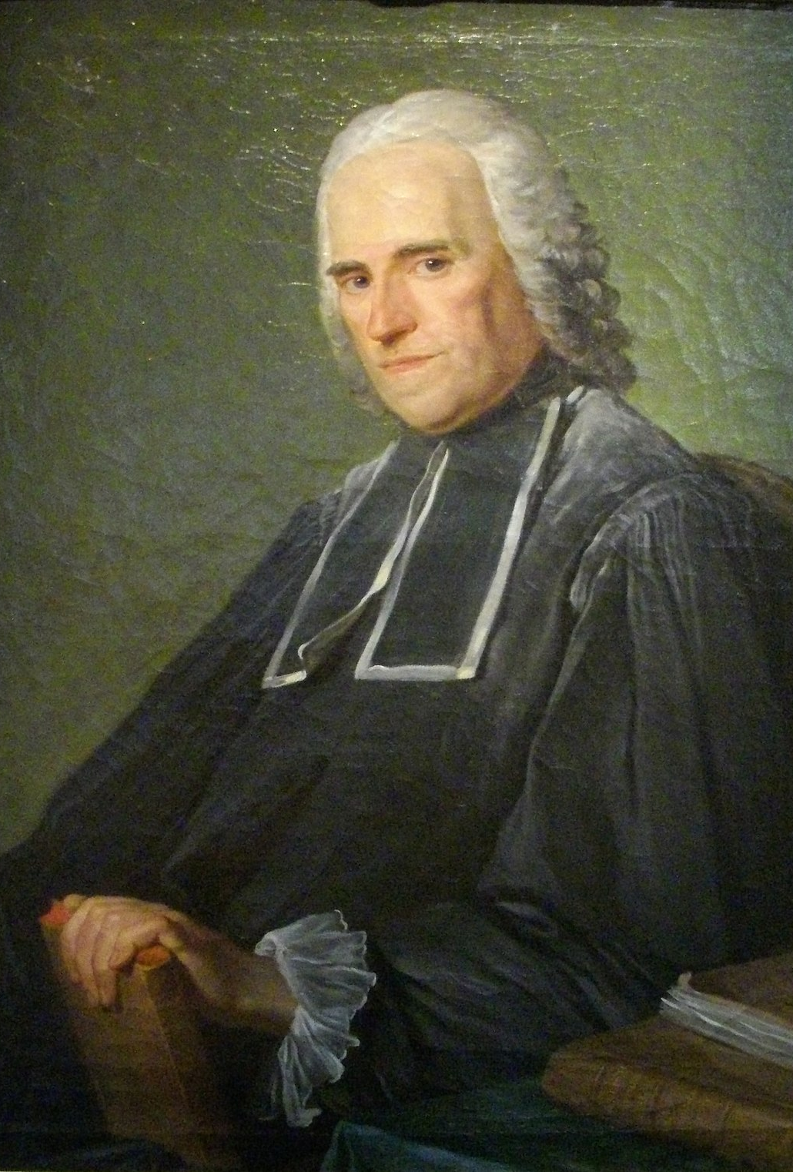
Robert Joseph Pothier
Pothier, yargıç olarak ve 1749'dan itibaren üniversite profesörü olarak görev yaptığı Orleans'ta doğdu ve okudu. İlk büyük eseri, 1740'ta yayınlanan La coutume d'Orléans avec des nouvelles, memleketinin örf ve adet hukukuyla ilgiliydi.
Bir sonraki önemli eseri, Roma özel hukuku üzerine kapsamlı bir incelemeydi; Pandectae justineaneae in novum ordinem digestae cumlegibus codicis et novellae (1748-1752).
Pothier, yazılarında, temel hukuk kavram ve ilkelerinin sistematik bir şekilde yeniden ifade edilmesi yoluyla, Fransa'da hukukun parçalanmasından kaynaklanan hukuk pratiği sorunlarının üstesinden gelmeye çalışmıştır.
Pothier, birçok farklı hukuk sisteminden türetilen kural ve ilkeleri aktarır ve doğru bir şekilde atıf yapar: İlahi hukuk, Doğal hukuk, Roma hukuku, Salic hukuku ve Fransa'nın örf ve adet hukuku.

Slide 14
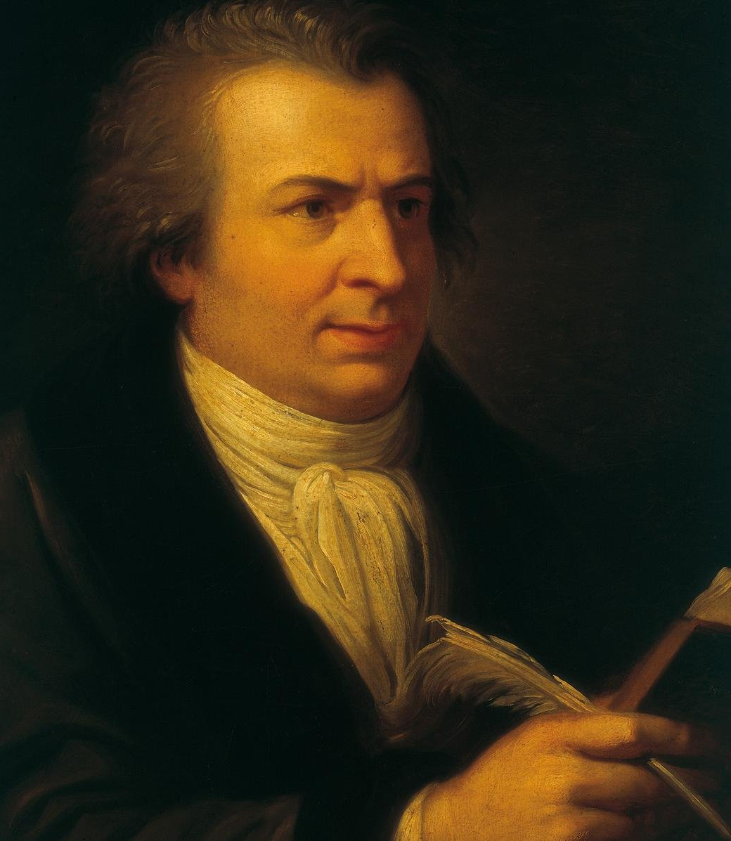
Giambattista Vico
Vico, İtalya'nın Napoli kentinde doğdu ve profesyonel yaşamının çoğunu Napoli Üniversitesi'nde retorik profesörü olarak geçirdi.
Düşüncesi en iyi şekilde, ilk kez 1724'te yayınlanan olgun çalışması Scienza Nuova veya The New Science'da ifade edilir. Başlangıçta Grotius ve Descartes'ın yöntemlerini benimsemesine rağmen, daha sonra onlardan ayrıldı ve kendi scienza (bilim veya bilim) teorisini geliştirdi.
Vico, çalışmalarında, insanlığın fikir, gelenek ve eylemlerinin tarihinden yararlanarak, insan doğasını yöneten evrensel ilkeleri ifşa edecek bir bilim geliştirmeye çalışır. Bu, ortak insan doğasını ve tüm ulusların ilerlediği evrensel bir modeli ortaya çıkarmak amacıyla insan toplumunu kökenlerine kadar izlemeyi gerektirir.
Ona göre, farklı kültürlerin ve ulusların tarihsel ve karşılaştırmalı incelenmesi, medeniyetlerin ortaya çıktığı, geliştiği ve gerilediği süreçleri anlamak için çok önemlidir.

Slide 15
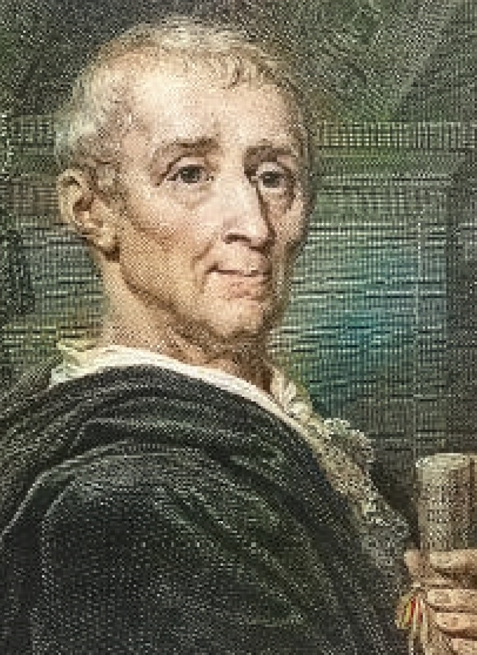
Montesquieu
Charles-Louis de Secondat Baron de Montesquien XVIII. yüzyıl Aydınlanma Çağının en ilgi çeken düşünürlerinden birisidir. Soylu bir aileden gelen Montesquieu,1689 yılında Bordeaux yakınlarındaki de la Brede'de doğmuştur. Bordeaux Üniversitesini 1707 yılında bitirerek avukatlığa başlayan düşünüre, 1706 yılında ölen amcası baronluk unvanını, malını ve mahkeme başkanlığını miras olarak bırakmıştır. Malî sorunları kalmayan ve doğa bilimlerine olan merakı hukuka gelebe çalan Montesquieu, Bordeaux Bilimler Akademisine katılarak anatomi, fizik, fizyoloji gibi doğa bilimlerine eğilmiş, denemeler kaleme almıştır. 1721'yılında, bir anlamda "Kanunların Ruhu" adlı eserinin temelini oluşturan "Lettres Persanes"i (İran Mektupları) yayınlamış ve büyük bir ün kazanmıştır.

Slide 16
Montesquieu
Montesquieu 1726 yılında Paris Akademisine katılmış ve tamamlanması yirmi yılı aşacak olan Kanunların Ruhu (Esprit de Loi) adlı eserini yazmağa koyulmuştur: Onu 1720-1731 yıllan arasında Kanunların Ruhu için gerekli olan malzemeleri sağlayan seyahat lannda görüyoruz: Avusturya, İtalya, İsviçre, Almanya ve Hollanda'­ ya giden düşünür buralarda da boş durmuyor, ünlü gözlemlerini Sürdürüyor. "Yolculuklar" adlı eserinde belirttiği üzere Venedik'te camın ve aynanın yapılmasını izliyor; Vezüv yanardağının kraterine gidiyor; Harz maden ocaklarını dolaşıyor. 1729 da siyasal kurumlalarını incelemek üzere gittiği İngiltere'de Parlamentoyu ziyaret ediyor, ünlü İngiliz devlet ve bilim adamlarıyla yakın ilişkiler kuruyor. Fransa'ya 1731 yılında dönen düşünür, üç yıl sonra 1734 de "Considerations Sur le Causes de la Grandeurs deş Romains et de leur Decadance" (Romalıların Yükseliş ve Batışları) adlı eserini yayınlar.

Slide 17
Montesquieu
1748 de yayınlanan Kanunların Ruhu olağanüstü bir başarı kazanmış ve iki yılda yirmi iki başlı yapmıştır. Kitabın başarısında, o zamana kadar yazılmış ilk sistematik bir şer niteliği taşıması yanısıra, Montesquieu'nun parlak edebî üslûbunun da rol oynadığı kuşkusuzdur. Kanunların Ruhu'nun ilk baskısının hemen ardından eleştiri ve saldırılar da başlamıştır. Din adamları kitabın yasaklanmasını isterlerken, Helvetius ve Voltaire gibi filozoflar da kitapta savunulan hürriyet aşkını takdir etmekle beraber, Montcsquieu'nun eski aristokratik ayrıcalıkları olduğu gibi savunmasını şiddetle eleştirmişlerdir. Bunun üzerine 1750 de Kanunların Ruhu'nu savunan "Defense de l'Esprit de Lois Eclaircissements"i kaleme alan düşünür, ölüm tarihi olan 1755 yılına kadar yazmasını sürdürmüştür.

Slide 18
Montesquieu
Aklın yanında gözlem ve deneye, doğayı tanıma yanında insanı anlamağa yer verir. Geniş bir tarih kültürüne sahip olan düşünür aklın ışığı ile toplum düzenini ve sorunlarını yer ve zaman içinde incelemeğe çalışmıştır.
Toplumsal ve hukukî olguları tıpkı doğa olayları gibi gözlemiş, türlerini saptayarak sınıflamış ve böyle oluşlarının sebeplerini tayine çalışmıştır. O, olaylar arasındaki zorunlu ilişkileri buldukça, yani olaylar dünyasındaki determinizmi yakaladıkça kanunlara yükselmiş, bulduğu bu genel kanunlar yardımı ile de olayları açıklamağa çalışmıştır. Böylece tüme varım ile tümdengelimi birbirlerini tamamlayacak biçimde kullanmıştır. Kanunların Ruhu'nda a priori biçimde ileri sürülmüş gibi görünen ilkeler, aslında milletlerin tarihinin deneyiminden çıkarılmışlardır.

Slide 19
Montesquieu
Montesquieu Kanunların Ruhu'nda başlıca iki sorun ile uğraşmaktadır: 1) Kanunlar dış koşullara nasıl uydurulacaktır ve 2) Kanunlar bu dış koşullar tarafından nasıl biçimlendirilmektedir. Ona göre yasama faaliyetinde başarısı ikinci sorunun açık seçik bir biçimde bilinmesine bağlıdır.
Montesquieu, sosyolojik bir gözlem ile, kanunlar üzerinde doğal ve toplumsal güçlerin rol oynadığını, ancak bunun mekanik bir biçimde gerçekleşmediğini, kanun koyucunun da bu alanda düzenleyici bir rolü bulunduğunu ortaya koyar. Montesquieu açıkça şöyle der: "Onlar (kanunlar) ülkenin büyüklüğüne, coğrafî konumuna, iklimine, toprağının kalitesine, halkın çiftçi, avcı ya da çobanlık gibi belli başlı uğraş tipine, anayasasının dayanabileceği hürriyet derecesine; halkın dinine, eğilimlerine, zenginliğine, sayısına, ticari yaşamına, eğitim ve terbiyesine ve örf ve âdetine uygun olmalıdır. Son olarak kânunların kendi kökenleri, kanun koyucunun niyeti, düzenleyecekleri alanların düzeni ile ve birbirleri ile de ilişkileri vardır; bunların hepsi ayrı ayrı incelenmelidir.

Slide 20
Montesquieu
Montesquieu 'Kanunların Ruhu' diye nitelendirdiği kanunların oluşumunda rol oynayan siyasal, sosyal, ekonomik ve kültürel dediğimiz koşullar arasındaki ilişkiler dengesinde kanun koyucunun iradesine de yer vermektedir.
Montesquieu' ye göre kanunlar (hukuk) toplum tarafından biçimlendirildiği gibi, toplum da kanunlar tarafından biçimlendirilmektedir.
Montesquieu, hâkimin hukuk yaratmasını kabul etmez. Ona göre hâkime kural koyma yetkisinin tanınması kişi hakları bakımından tehlikeli bir keyfiliğe yol açacağından, hakimin kanunlara kelimesi kelimesine sadık kalması gerekir. Hâkime kanun metinlerini okuyacak bir çift göz ve sözleri söyleyecek bir ağız yeterlidir.

Slide 21
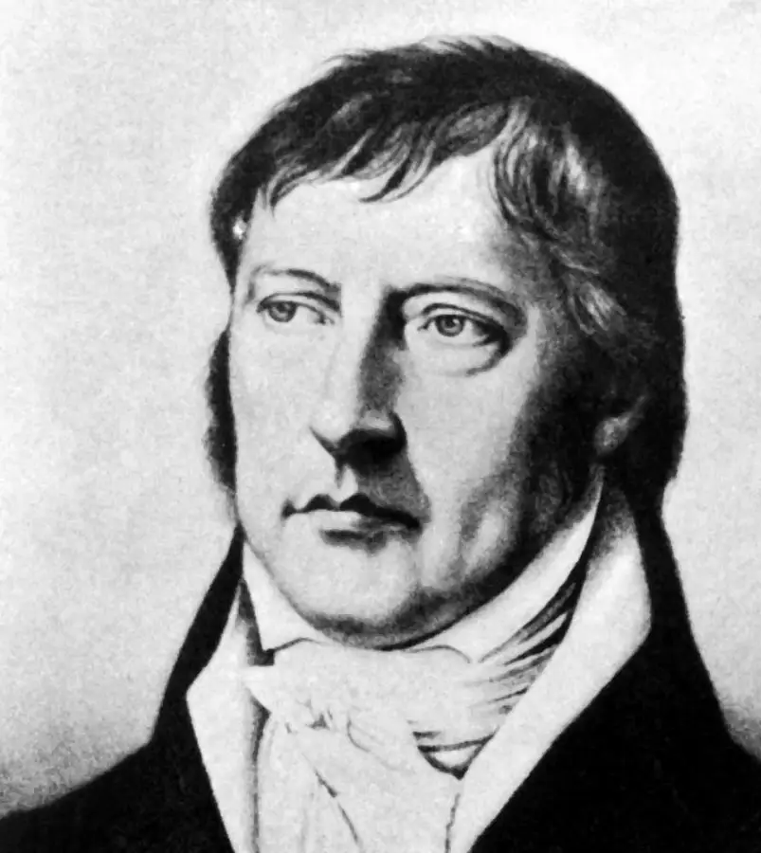
Hegel
Montesquieu'nun fikirleri, hem Fransa'da hem de yurtdışında sonraki filozoflar arasında gerçek bir yankı buldu. Bu noktada öne çıkan bir örnek, Hukuk Felsefesi'nde Fransız düşünürüne birçok yönden övgüde bulunan ve aynı zamanda onun görüşlerini kendi mutlak idealizmi doğrultusunda büken Hegel'dir.
Hegel Hukukukun Niteliği ile ilgili çalışmasında Anayasa hukuku ile ilgili bölümün daha sonraki bir noktasında hem “yasaların bağlantılılığına” hem de “parçayı her zaman kendi ilişkisi içinde ele almanın felsefi ilkesine” dikkat çekenin “her şeyden önce Montesquieu” olduğunu belirterek kendisinden övgüyle söz etmiştir.

